Slide 1
个人展示
姓名 : 罗之龙 本科院校 : 武汉大学
日期：2022.7.11

Slide 2
目 录
Contents
1
个人基本信息
2
本科课程学习
3
学科竞赛经历
4
科研经历
5
未来学习计划

Slide 3
01
个人基本信息

Slide 4
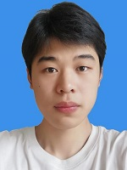
个人基本信息
姓 名:罗之龙
出生年月:2002-05-08
本科学校:武汉大学
学院:国家网络安全学院
专 业:信息安全
政治面貌:共青团员
英语四级:612
英语六级:596
平均绩点:3.94
专业排名:3/149

Slide 5
个人基本信息
荣誉奖项
2020-2021学年优秀学生甲等奖学金、三好学生
2019-2020学年优秀学生乙等奖学金、优秀学生
2021年度武汉大学国家网络安全学院社会活动积极分子
学科竞赛
“SyncMalStudio：基于图神经网络家族溯源技术的恶意样本协同分析平台”
中国大学生计算机设计大赛国家三等奖:《基于unity的冬奥主题VR体验游戏》
科研经历
武汉大学国家网络安全学院欧长海教授实验室
Manifold Learning Distinguisher in Side-Channel Attack

Slide 6
02
本科课程学习

Slide 7
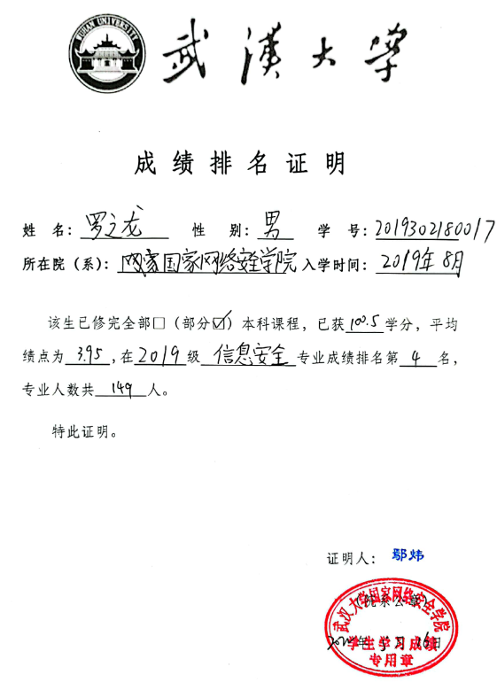
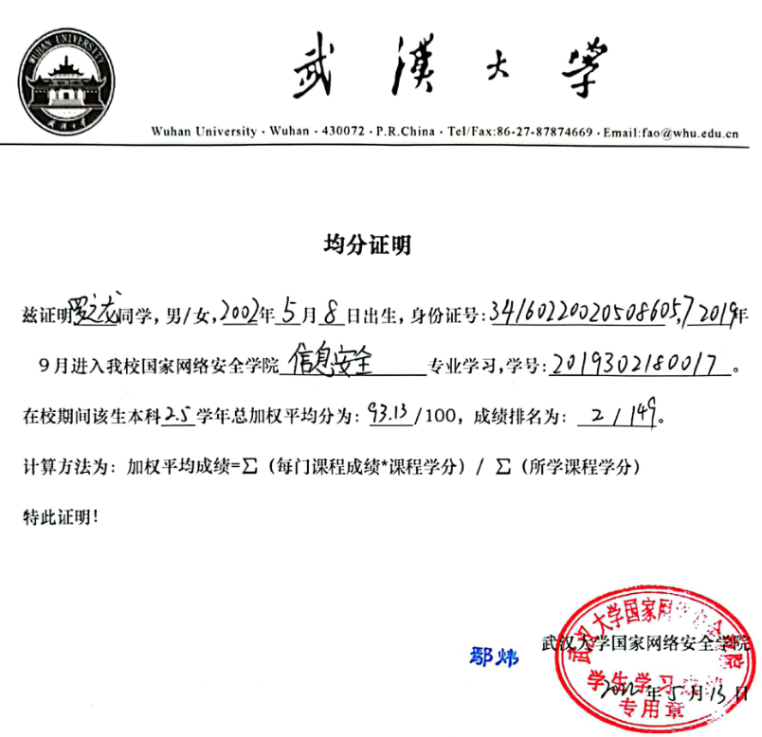
本科课程学习

Slide 8
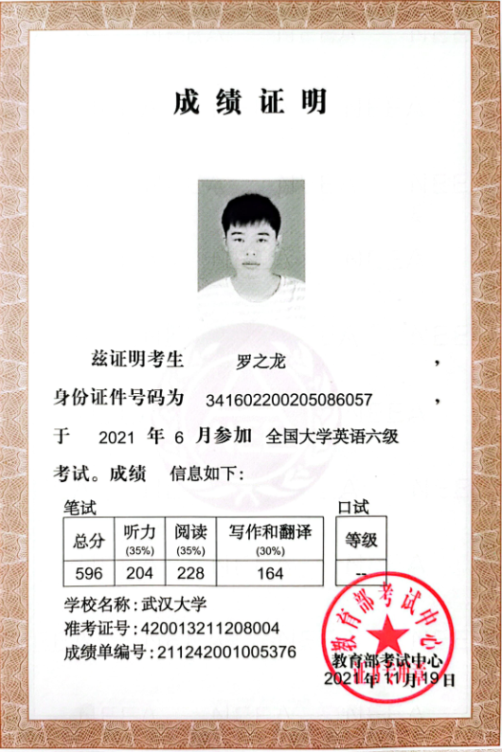
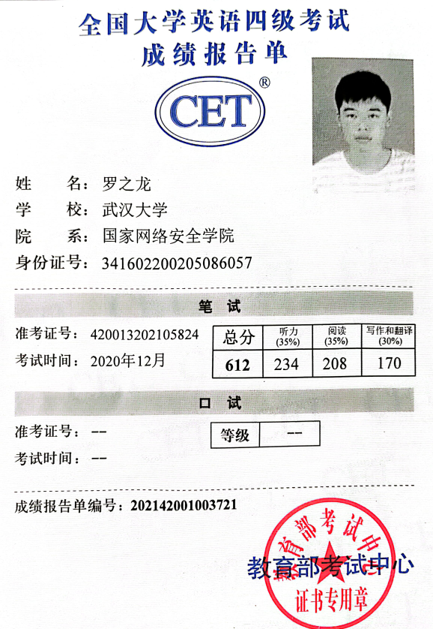
本科课程学习

Slide 9
重要专业课课程成绩
课程名称 | 成绩
信息安全数学基础 | 99
概率论与数理统计 | 98
离散数学 | 92
线性代数 | 94
计算机组成原理 | 96
数据结构 | 93
操作系统原理 | 94
网络安全 | 94
密码学 | 95
软件安全 | 93

Slide 10
03
学科竞赛经历

Slide 11
全国大学生信息安全竞赛
参赛作品“SyncMalStudio：基于图神经网络的恶意样本协同分析与溯源平台”，针对目前恶意样本分析和家族溯源存在的问题，作品实现一个具有恶意样本分析任务自动化分发、多分析者多端同步协作、以及基于图神经网络的自动化家族溯源等功能的综合性恶意样本分析平台(校赛A等评级，目前准备国赛中)。

Slide 12
Background & Motivation
现有恶意样本溯源分析面临的问题
×
缺乏协作共享的逆向分析平台，产业界、学术界合作不够紧密
×
手工逆向分析效率低下
×
传统溯源算法精度与效率无法兼顾
×
恶意样本溯源知识库缺乏，且未能进行统一规范描述

Slide 13
作品概述
研究目标
构建协作逆向平台
提升分析效率和分析体验
精准高效
溯源算法
构建开放的溯源知识库
√
√
√
√
本作品构建了一个具有恶意样本分析任务自动化分发，多分析者多端同步协作、以及自动化家族溯源等功能的综合性恶意样本分析平台。
特色描述
支持协作——平台实现多端分析成果实时共享及最终分析结果自动化汇总，采用基于API 集合的恶意代码功能模块的自动化划分方法，实现了逆向任务的自动化分解。
升级溯源——首次提出基于双层 Structure2vec 图神经网络特征提取的恶意样本家族溯源方法，构建了已分析恶意样本函数粒度知识库，提供函数级别的恶意样本情报。
分析工具——为分析者开发了功能性插件，自动化完成同知识库的函数相似性比对及高相似度函数注释同步。

Slide 14
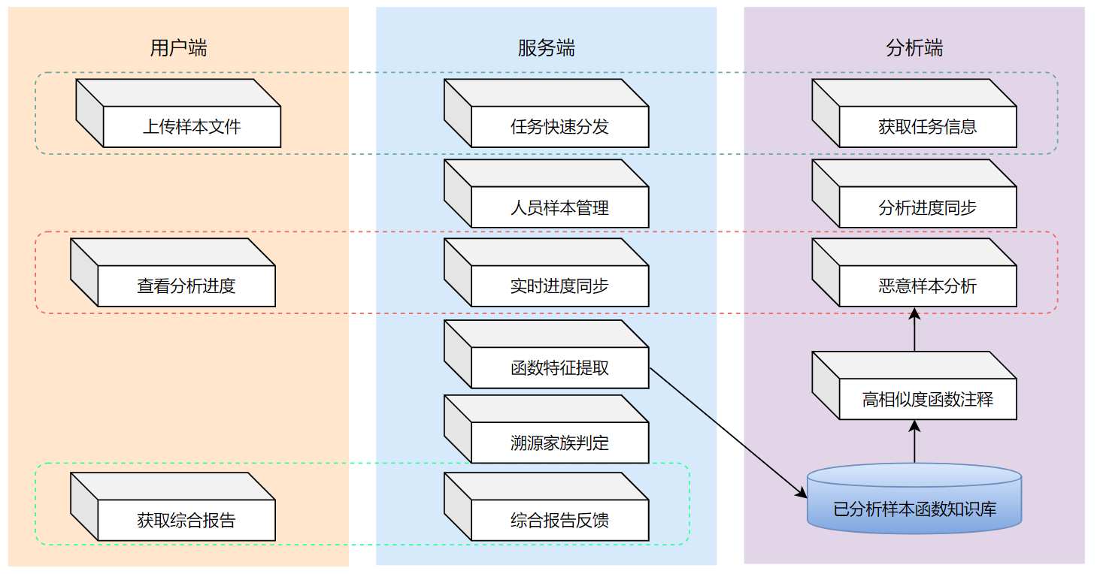
平台总体架构

Slide 15
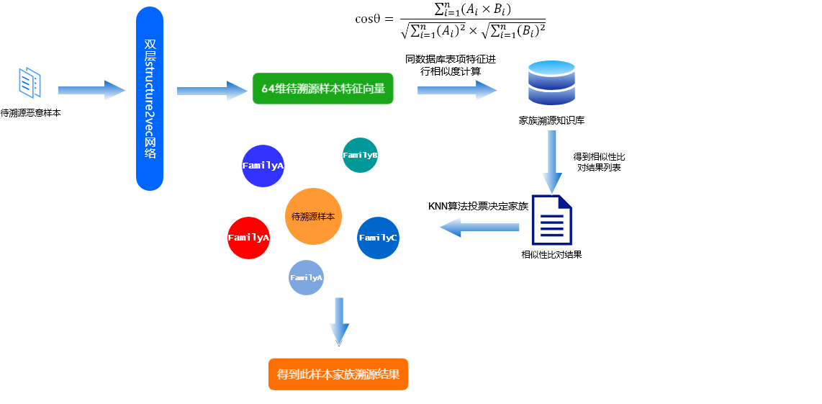
家族溯源算法实现
样本特征向量提取
相似性计算和同源判定

Slide 16
04
科研经历

Slide 17




要解决的问题
如何针对采取高阶掩码措施的密码设备进行有效的能量分析攻击?
在掩码场景下，中间值和能耗信息的相关性被掩码破坏
对原始能量迹进行处理，使其再次与中间值维持关系

Slide 18
主要工作
“Manifold Learning Distinguisher in Side-Channel Attacks”
这份工作的话是首次将流形学习方法引入侧信道攻击中，构建了一个基于流形学习的区分器，针对采取掩码措施的密码设备进行有效的能量分析攻击。
此区分器基于具有显式映射的流形学习模型，将掩码防护措施下的非线性泄露视为高维数据，对其进行非线性降维，提取低维流形，使得低维流形和中间值之间重新建立关系，最终将掩码措施保护的攻击场景转换为非掩码攻击场景。

Slide 19
Manifold Learning Distinguisher in SCA

Slide 20
Contribution
1.针对采取掩码措施的攻击场景，提出了基于流形学习方法的区分器模型，首次将流形学习方法引入侧信道攻击领域
2.为高阶掩码措施场景下的侧信道攻击方法提供了新的思路。攻击的方法从流形学习的角度审视问题，将提取POI的问题转换为提取高维能量迹数据的低维流形，其中低维流形中的点是多个非线性泄露的组合
3.区分器基于具有显示映射的流形学习框架，profiling过程中除了生成低维映射还会得到参数集合V，attacking过程可以直接使用V得到低维映射，提升了攻击效率
4.区分器相较于传统方法的攻击效果(待研究)

Slide 21
下一步要解决的问题
1.对低维流形采取何种数学建模方法(低维流形点之间不一定符合多元高斯模型)
2.和传统方法(例如KDA, PP)的效果对比还需要进一步研究
3.数学证明流形学习方法的有效性

Slide 22
05
未来学习计划

Slide 23
自我总结&未来学习计划
本人性格积极乐观，敢于接受挑战；喜欢接触新事物，研究新技术，对科研兴趣浓厚；喜欢动手实践，做事情毅力比较强。
学硕和专硕:
相比于直接工作，更偏向硕士毕业之后从事科研工作。
学硕和直博:
想从事科研工作，暂时没有考虑直博，想在硕士阶段进一步学习，培养科研思维和科研能力。
学硕意愿>专硕意愿>直博意愿

Slide 24
THANKS

